Slide 1

1er PROYECTO DE TITULARIZACION PREVIO A LA OBTENCION DEL TITULO DE:
MAGISTER EN FINANZAS EMPRESARIALES
DIAGNÓSTICO Y PLANEACIÓN FINANCIERA DE LA EMPRESA DEGSO
AUTORA:
MARIBEL CRISTINA ROSERO
DIRECTOR: ECON. OSCAR PEÑAHERRERA

Slide 2


Aspectos Generales
Planteamiento del Problema
Objetivo General
Objetivos Específicos

Slide 3
  PLANTEAMIENTO DEL PROBLEMA
Una planificación estratégica que considere las demandas de los consumidores
La globalización ha dado hincapié a que las empresas sean más competitivas.
Pero también haga necesario el desarrollo de PLANES FINANCIEROS, que les permita sobrevivir en un entorno cambiante.
-Maximizar la rentabilidad
-Crear valor para el accionista
-Administración eficiente y técnica de los activos y pasivos de una empresa.
La gestión financiera
-Alcanzar sus metas propuestas
-Tomar acciones de prevención ante riesgos
-Buscar financiamiento cuando sea necesario
DEGSO Cía. Ltda.

Slide 4
Objetivos
Objetivo General
Realizar un diagnóstico de la empresa DEGSO que permita establecer una planeación estratégica financiera efectiva a corto y mediano plazo para el periodo 2018 a 2021, mediante un análisis adecuado a los estados financieros de la compañía y demás información con que cuenta la misma.

Slide 5
Objetivos Específicos
Determinar el accionar de la empresa Degso Cía. Ltda. en el mercado ecuatoriano
Elaborar el marco teórico referencial y conceptual de soporte del tema de investigación.
Evaluar los estados financieros de la empresa para determinar puntos de mejora
Proponer estrategias financieras que aporten al crecimiento de la empresa.

Slide 6

LA EMPRESA
CAPITULO I
Antecedentes

Slide 7
Descripción del Negocio
Degso, proviene de las primeras letras de Detección de Gases y Seguridad Ocupacional, es una compañía limitada dedicada a la comercialización de materiales y equipos de seguridad industrial que cumplen normas nacionales e internacionales.
Constituida legalmente el 19 de octubre de 1.999, como una sociedad de responsabilidad limitada, ubicada en la Provincia de Pichincha, Cantón Quito, Sector Ponciano Alto, Dirección Mariano Pozo N73-77 y calle N73A.
Constitución de Capital Suscrito
Nombres y Apellidos | Número de Participaciones | Porcentaje de Participación
Arthos Yanez Gladys Mercedes | 500 | 1,0%
Guerrero Cevallos Edison Manuel | 24750 | 49,5%
Zurita Perez Eduardo Homero | 24750 | 49,5%
Total | 50000 | 100%

Slide 8
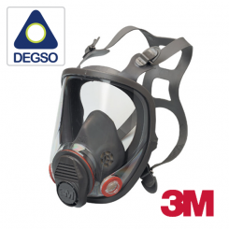



Descripción Servicios que Ofrece
-Protección
Productos y Servicios
-Medición
-Servicios

Slide 9



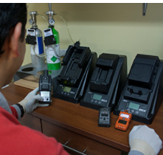
Descripción Servicios que Ofrece
-Equipos para protección
-Calzado
-Lavado de emergencia
-Linternas de seguridad
-Varios elementos como: Absorbentes, reflectivos
Protección
-Detectores de gases
-Medidores de ruido
-Riesgos laborales
-Calidad ambiental
-Varios elementos: Para la calidad del agua, equipos de laboratorio
Medición
-Servicios en laboratorio: revisión, mantenimiento y calibración de equipos.
-Servicios en planta: revisión, mantenimiento y calibración de equipos portátiles y fijos, de detección de gases.
Servicios

Slide 10



Direccionamiento Estratégico actual
Misión de DEGSO CÍA. LTDA
“Brindamos productos y servicios en Seguridad Ocupacional, respaldados por capacitación, asesoría y servicio técnico, con el fin de salvaguardar vidas y bienes en las empresas..”
Visión DEGSO CÍA. LTDA.
“Consolidarnos como una empresa líder en Seguridad Ocupacional y Ambiental en el territorio nacional y constituirnos en socios estratégicos de nuestros clientes, aportando al desarrollo de una cultura empresarial de seguridad..”

Slide 11

LA EMPRESA
Valores
Liderazgo
Principios
Integridad
Política de Calidad
“Satisfacer las expectativas de nuestros clientes comercializando equipos de Seguridad Ocupacional que cumplan normas, proporcionando soluciones innovadoras, capacitación y servicio técnico. Comprometidos con el cumplimento de los requisitos de nuestro Sistema de Gestión de Calidad y con el mejoramiento continuo“
Calidad
Trabajo en Equipo
Trabajo en Equipo
Innovación,
Perseverancia
Excelencia
Honestidad

Slide 12
    Análisis FODA
-Conocimiento técnico de EPIs y EMRs.
-Innovación constante en Productos y Servicios.
-Tener un SGC.
-Compromiso con la seguridad y salud ocupacional en la sociedad.
-Se cuenta con perfiles laborales adecuados.
-Contar con planificación estratégica del negocio.
-Capacitación constante al personal.
-Buen manejo financiero.
-Predisposición del personal y trabajo en equipo.
-18 años en el mercado.
-Se cuenta con infraestructura propia.
-Buena relación con proveedores fabricantes y representantes de marca.
-Vender productos con norma.
-Gerencia puertas abiertas.
-Buen clima laboral.
-Baja rotación de personal.
-Incorporar proveedores alternativos complementarios y suplementarios.
-Incrementar los servicios de calibración.
-Implementar la norma ISO 17025.
-Ofrecer servicios de ingeniería de proyectos (diseño e instalación).
-Cubrir el territorio Nacional.
-Crecimiento empresas exportadoras promocionadas por el estado.
-Comprar y/o crear con productos nacionales para reemplazar los de importación (trajes antiflama, ropa de trabajo con diseño especial).
-Mejorar la participación de ventas a instituciones públicas.
FORTALEZAS
OPORTUNIDADES
-Pérdida de clientes fieles.
-Cambios constantes de legislaciones de comercio exterior y funcionarios públicos.
-Balanza comercial basada en moneda externa restringe las importaciones.
-Salida de personal capacitado a la competencia.
-Aumento de competencia por ingreso de marcas europeas y asiáticas con norma europea.
-Operación administrativa de clientes multinacionales fuera de Ecuador (Gerencias. Compras).
-Salida de empresas fabricantes multinacionales del país.
-Compra de la empresa proveedoras por parte de empresas más grandes.
-Competencia de precios bajos.
-Políticas de distribución inadecuadas de los fabricantes.
-Falta de comunicación y aplicación de funciones del personal.
-Falta de profesionalización de los vendedores.
-Baja autogestión y preparación en EMR.
-Bajo inventario en productos de rotación.
-Falta de seguimiento en la eficacia de las acciones de mejora.
-Falta de definición de precios competitivos en base a costos.
-Se requiere incrementar vendedores bien seleccionados y capacitados.
-Falta de promoción planificada de todas las líneas, en especial de las nuevas.
-Falta de un mayor conocimiento de la competencia y el mercado.
-Falta de estrategias para no perder fidelidad de clientes.
DEBILIDADES
AMENAZAS

Slide 13
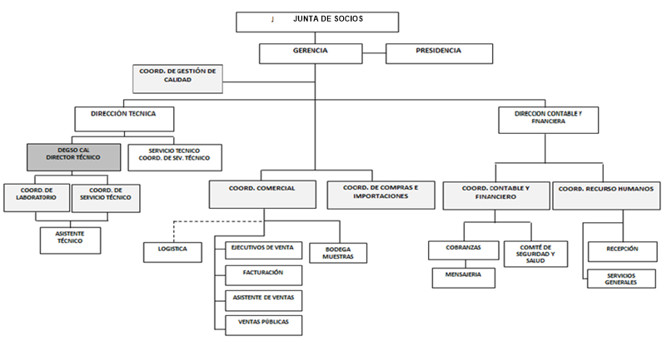
  Estructura Organizacional
    Organigrama Estructural

Slide 14


CAPITULO II
MARCO TEÓRICO

Slide 15


Planeación Estratégica
La empresa consigue sus objetivos a través de la planeación estratégica, entre éstos se encuentra la obtención de utilidades para los accionistas y la creación de valor para los inversionistas
La administración financiera transforma los planes estratégicos de las empresas en PLANES FINANCIEROS
que contienen las acciones necesarias para dotar a la empresa de activos mediante el uso de las fuentes de financiamiento más convenientes.

Slide 16
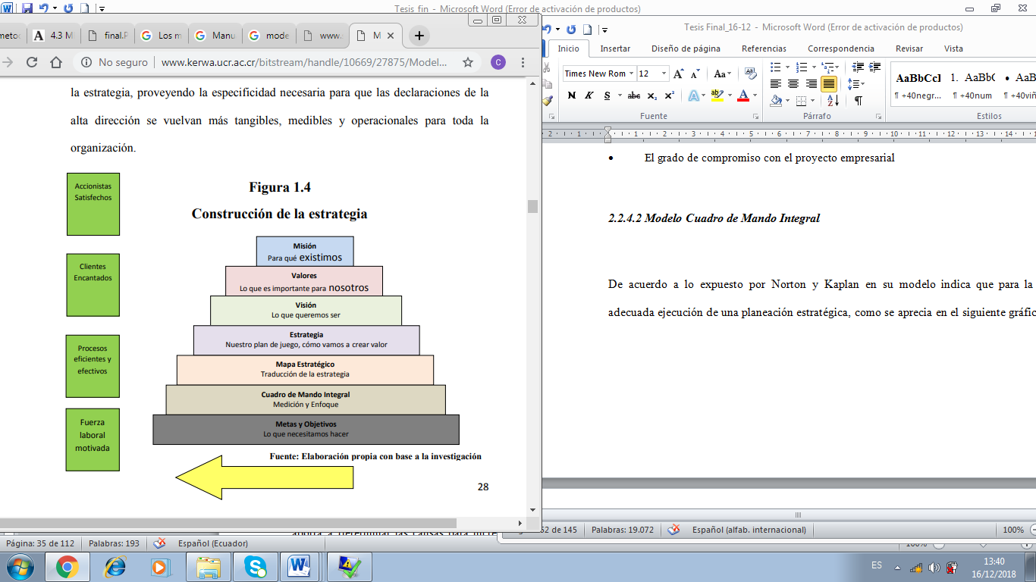
Metodología de Planeación Estratégica
Modelo Cuadro de Mando Integral
El Cuadro de Mando Integral permite articular y comunicar la estrategia empresarial, coordinando las iniciativas individuales de las empresas con la finalidad de obtener objetivos comunes, permitiendo un equilibrio entre los objetivos a corto y largo plazo
  Después de que la alta dirección esté comprometida con la implementación del Cuadro de Mando Integral, se debe incluir en forma vital la comunicación a toda la organización.
  es conveniente para la implementación de la estrategia , que la misma este expresada en indicadores de desempeño.

Slide 17
Planeación Financiera
La planeación financiera requiere actividades como el análisis de los flujos financieros de una compañía, hacer proyecciones de las diversas decisiones de inversión, financiamiento y dividendos, así como balancear los efectos de las distintas alternativas, siempre orientadas a la creación de valor en la empresa.
La idea es conocer el desempeño financiero de la empresa, como se encuentra actualmente y el rumbo al que se desea orientar. Si el escenario resulta desfavorable prever necesidades de financiamiento e inversión.
Para realizar una planeación financiera es necesario apoyarse de los presupuestos para lograr el funcionamiento del flujo de efectivo, de tal manera que se pueda buscar fuentes de financiamiento e inversión para que la empresa pueda desarrollar sus operaciones.

Slide 18


Importancia de la Planeación Financiera
permite a la organización pronosticar sus futuros réditos de operación y gastos, y los requisitos de capital y equipo.
proporciona una guía para dirigir, coordinar y controlar las acciones de la empresa para alcanzar sus objetivos.
ayuda a que los ejecutivos puedan a llegar a tener éxito en la dirección de la empresa cuando actúan con certidumbre y se enfrentan a situaciones de inestabilidad.

Slide 19

CAPITULO III
Análisis Financiero

Slide 20
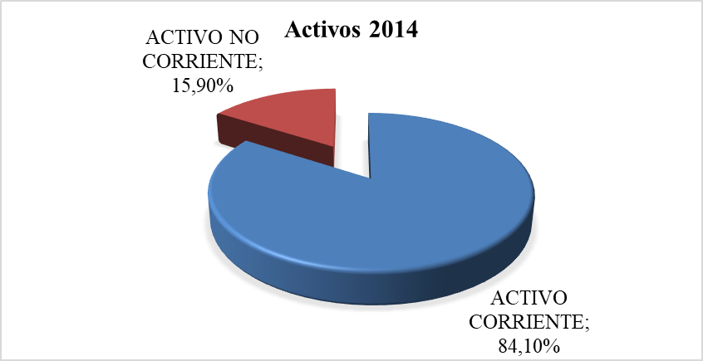
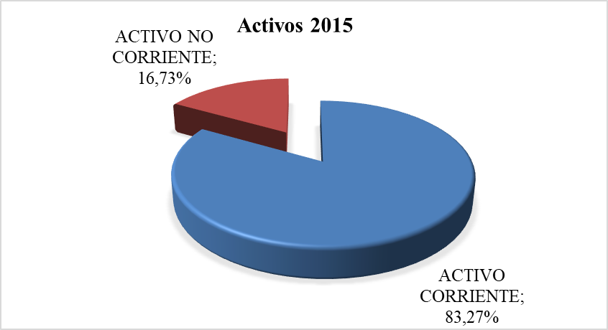
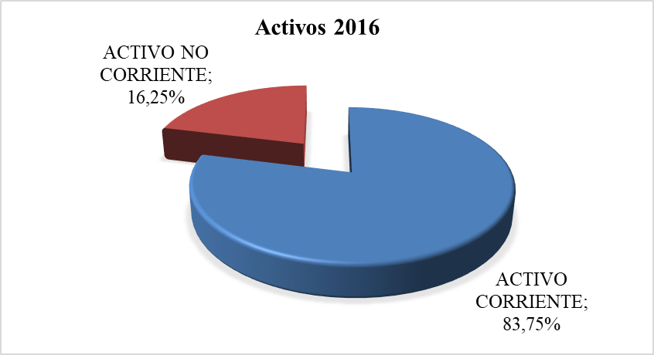

Análisis Financiero
Balance General
-La composición del Activo del periodo 2014 al 2017, se encuentra constituida en su mayor porcentaje por los activos corrientes siendo 84%; 84%; 84% y 88% respectivamente.

Slide 21
Análisis Financiero
Dentro de los Activos Corrientes de mayor participación en la cuenta son cuentas y documentos por cobrar e inventarios.
Esto indica el esfuerzo de la empresa por invertir en la adquisición de mercadería para la comercialización, al analizar la rotación del inventario se encuentra en promedio de 3 a 4 veces rota la mercadería, además se resalta que los proveedores son nacionales y del exterior, estos últimos al requerir de mercadería es preferible abastecerse en su mayoría para evitar incumplir con el cliente y evitar tiempos de espera por llegada del producto, pero en el caso de proveedores nacionales se puede disminuir el inventario con una adecuada negociación.

Slide 22
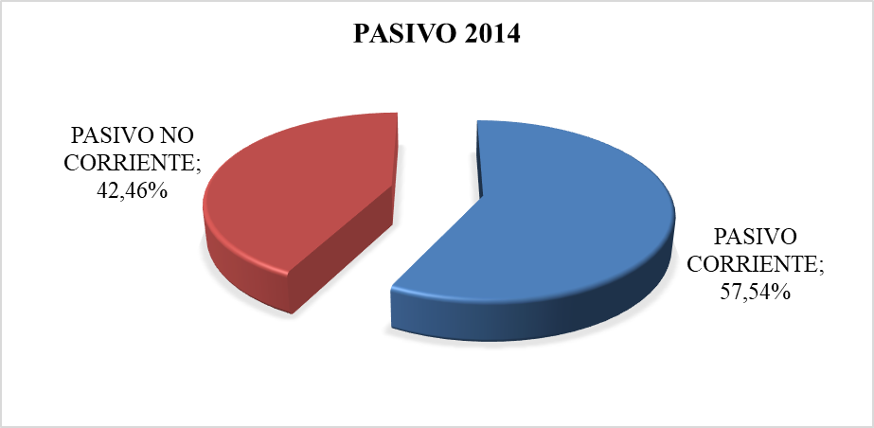
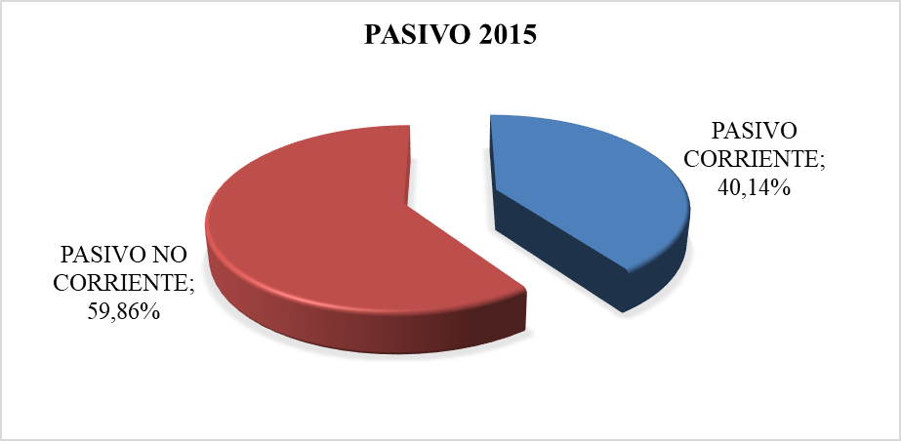
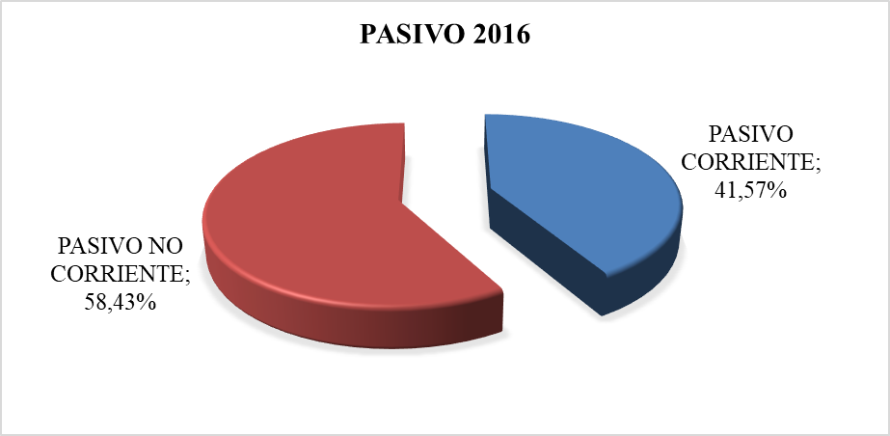
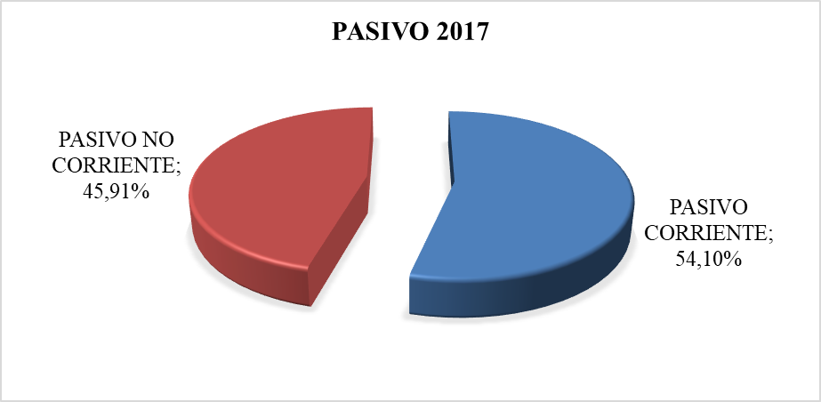
Análisis Financiero
-El Pasivo de la empresa Degso Cía. Ltda. se encuentra compuesto por el pasivo corriente y pasivo no corriente en forma casi equitativa.

Slide 23
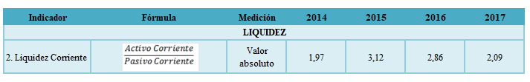
Análisis Financiero
Dentro de la composición del Pasivo Corriente, la mayor participación corresponde a las cuentas y documentos por pagar, constituido por proveedores nacionales y del exterior, al evaluar la liquidez de la empresa, los índices obtenidos evidencian que puede cubrir con sus obligaciones corrientes

Slide 24
Análisis Financiero
La estructura de financiamiento de la empresa en los periodos 2014 al 2017, se encuentra constituida en su mayoría por financiamiento de terceros, teniendo que afrontar gastos financieros representativos, una estructura adecuada es 60% Pasivo y 40% Patrimonio

Slide 25
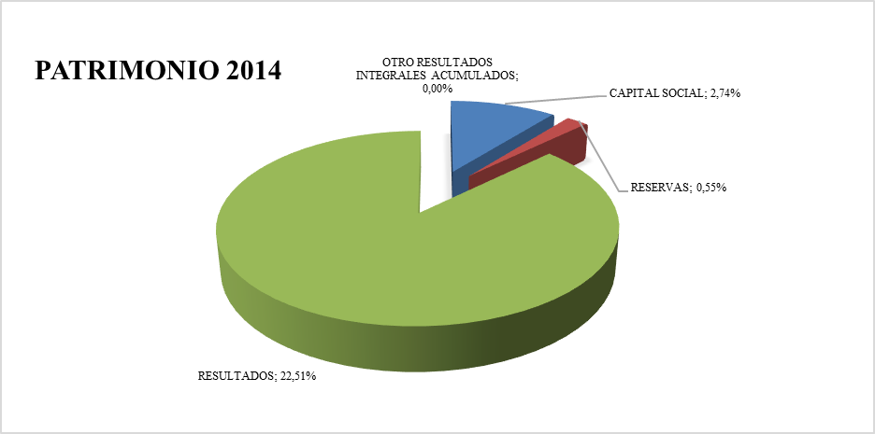
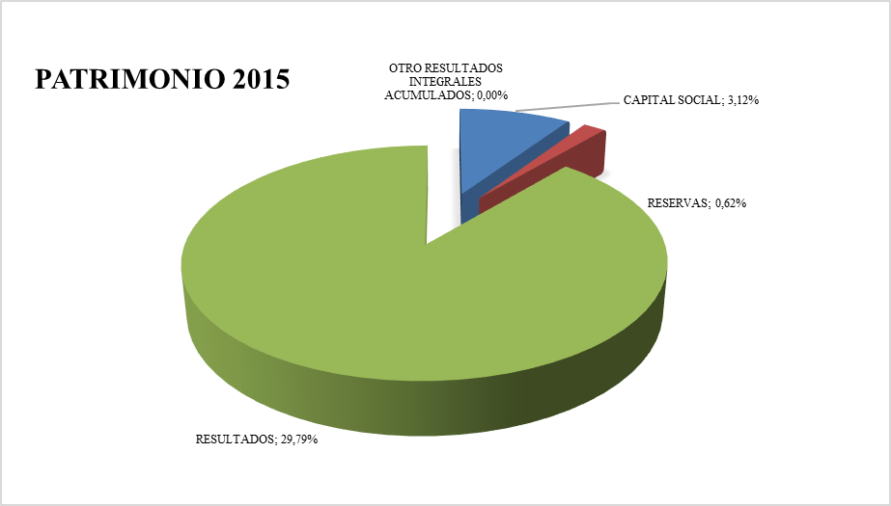


Análisis Financiero
En la composición del patrimonio se aprecia que el Capital Social y las Reservas Legales tienen una baja participación, en el análisis horizontal al balance se verifica que no existe un incremento en estas cuentas año tras año.
El capital social apenas es de 50.000 dólares sin embargo se tiene un préstamo de accionistas a largo plazo de 600.000 dólares, lo que indica el limitado crecimiento de la empresa por falta de capitalización de sus propietarios.

Slide 26
Análisis Financiero
Estado de Resultados
Se puede evidenciar que los costos en función a los ingresos representa en los periodos 2014 al 2017 el 75%,79%,83%,85% se debe considerar buscar proveedores nacionales con precios más económicos pero de la misma calidad, para aumentar el margen de contribución, acompañado de una mejora en el proceso de ventas y la gestión de cuentas por cobrar.

Slide 27
Hallazgos
-La empresa genera un bajo margen de ganancia respecto a la venta de productos, dado principalmente por un alto pago del costo de mercadería y distribución de la misma (85%)
-Se cuenta con proveedores en su mayoría internacionales lo que ocasiona un costo mas alto para la empresa, ya que la misma debe destinar una alta inversión en el inventario de mercadería para evitar el desabastecimiento.
-Baja participación del Capital Social y las Reservas Legales, esto ocasiona un limitado crecimiento de la empresa por falta de capitalización de sus propietarios, la deuda con sus inversionistas ocasiona un alto gasto financiero.

Slide 28
CAPITULO IV
Planeación Financiera

Slide 29
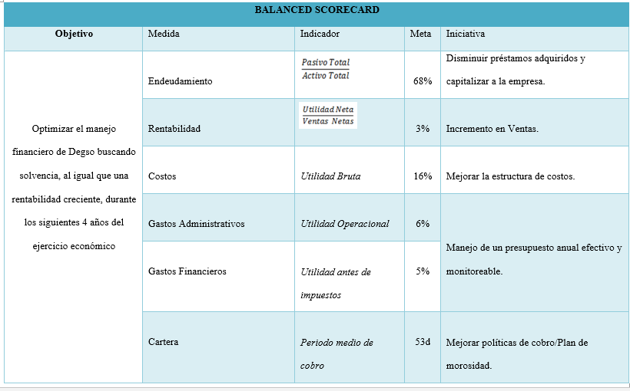
Planificación Estratégica
DEGSO ha establecido como uno de sus objetivos estratégicos

Slide 30
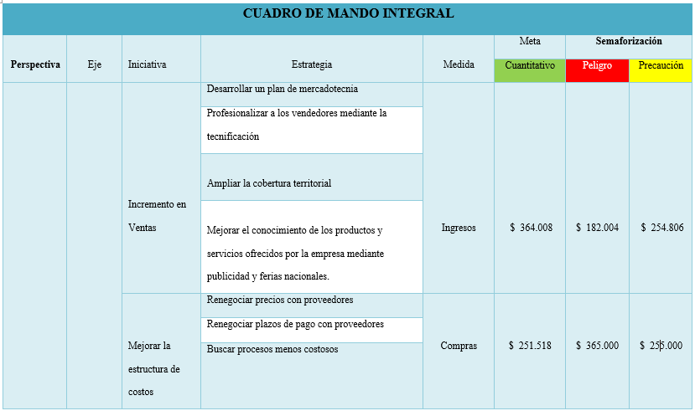


Cuadro de Mando Integral

Slide 31
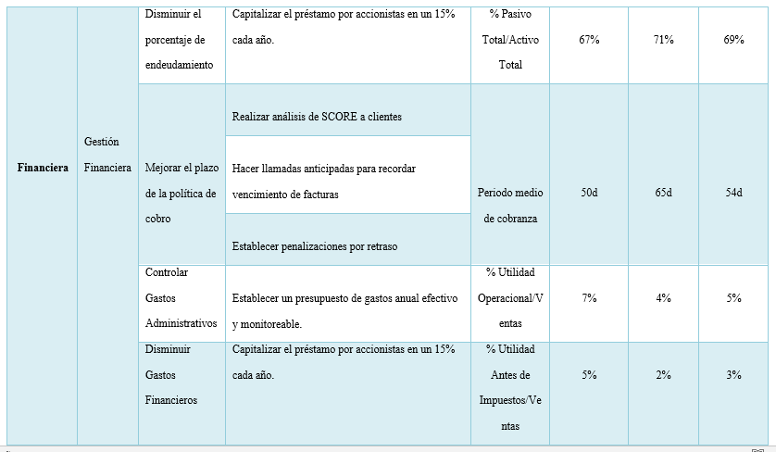
Cuadro de Mando Integral

Slide 32
Proyección de los Estados Financieros
Ventas
Alcanzar un crecimiento en las ventas del 3,27%, esta meta se ha establecido tomando en consideración:
-Mercado de la seguridad ocupacional
-Situación de la industria
-Competencia
-Situación actual del país
A pesar que Degso en el último periodo 2016-2017 tuvo un crecimiento en ventas del 6%, para el año 2018 se propone un crecimiento del 3,27% ya que el mercado de la seguridad ocupacional se encuentra en una situación de decrecimiento y existe mucha competencia.

Slide 33
Proyección de los Estados Financieros
Costos
Para la proyección de los costos se considera:
-Costo de Mercadería Facturada: hasta el 71% de las ventas generadas
-Costo de Distribución y Venta: hasta el 13% de las ventas generadas
De acuerdo al análisis realizado al estado de resultados los costos de venta y distribución en promedio se encuentra en un 84% en relación a las ventas, de donde los costos de mercadería facturada corresponden a un 71 % y los costos de distribución a un 13% en relación a las ventas, por lo que se propone lograr mantener estos porcentajes.
Gastos Administrativos
Se establece como máximo un 10% de las ventas generadas, para ello se debe programar un presupuesto de gastos, se considera un crecimiento en el rubro de propaganda ya que, dar a conocer los productos se encuentra como una iniciativa dentro del plan estratégico.

Slide 34


Proyección de los Estados Financieros
Gastos Financieros
Considerando que en la actualidad se tiene una deuda con los socios a los que se paga un interés de crédito del 10%, se propone como estrategia la capitalización de los accionistas, invirtiendo así en la empresa un 15% anual de la deuda en capital, esto permitirá reducir el gasto financiero.
Cuentas por Cobrar
Para la proyección de las cuentas por cobrar se considera una política de cobro de 53 días como máximo.
Inventarios
Para la proyección de inventarios se considera una rotación de inventario de 3 veces según comportamiento histórico de la empresa.

Slide 35

Proyección de los Estados Financieros
Activos Fijos
No se requiere la adquisición de más activos fijos como parte de la planificación financiera.
Cuentas por Pagar
Para la proyección de las cuentas por pagar se establece como meta un periodo de pago de 55 días.

Slide 36
Proyección de los Estados Financieros
Préstamos de Accionistas Largo Plazo
Como estrategia se considera reducir anualmente un 15% la deuda mantenida con los accionistas y realizar una capitalización.
Reservas
Para la capitalización anual del 15% del préstamo mantenido con los accionistas, se crea una reserva para futuras capitalizaciones.

Slide 37
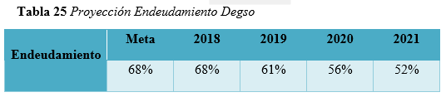
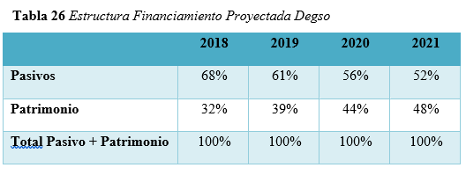
Estados Financieros Proyectados
Endeudamiento
A continuación se detalla el indicador de endeudamiento proyectado de la empresa Degso, se puede verificar que mediante la aplicación de las iniciativas descritas anteriormente, se logra una mejor estructura de financiamiento, siendo en el primer año proyectado 2018, el 68%, durante los próximos años se alcanza un adecuada distribución ya que la capitalización que realizan los accionistas anualmente reduce el pasivo a largo plazo y aumenta la participación en su patrimonio

Slide 38
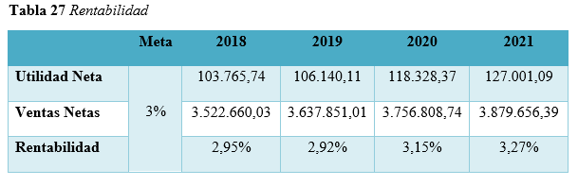
Estados Financieros Proyectados
Rentabilidad
En la tabla 27, se evidencia que en el año 2018 proyectado la participación de la rentabilidad alcanzada sobre las ventas generadas es del 3%, y este porcentaje se mantiene durante los siguientes 3 años.

Slide 39
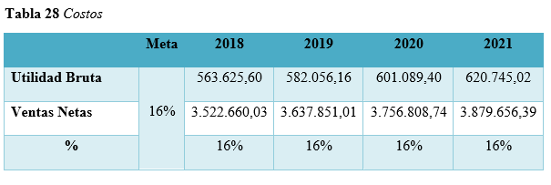
Estados Financieros Proyectados
Costos
Para medir la eficiencia en la estructura de los costos, se ha considerado el indicador de la utilidad bruta en relación con las ventas generadas, en la tabla 28 muestra en los 4 años proyectados un porcentaje del 16%.

Slide 40
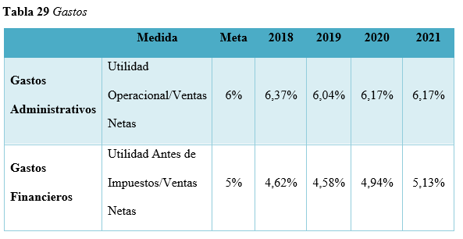
Estados Financieros Proyectados
Gastos
La tabla 29 muestra los resultados proyectados para medir los gastos administrativos y gastos financieros, se consideró el indicador de la utilidad operacional como la utilidad antes de impuestos sobre las ventas generadas, se puede observar que en el año 2018 proyectado esta relación alcanzó un 6.37% y 4.62% respectivamente, y para los siguientes años se mantiene en ese porcentaje.

Slide 41
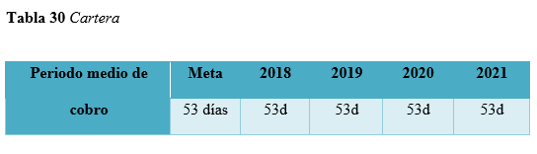
Estados Financieros Proyectados
Cartera
La tabla 30, refleja que en los periodos proyectados 2018 a 2021 se alcanza un promedio de cobro de 53 días de acuerdo a lo que se estimaba llegar.

Slide 42
Conclusiones
-Con el análisis del entorno interno de la empresa Degso Cía. Ltda. y su participación en el mercado ecuatoriano, se pudo determinar la actividad comercial que tiene la empresa y como se encuentra su organización interna.
-El proyecto se fundamenta con la elaboración del marco teórico referencial y conceptual de esta manera se tiene el soporte para el desarrollo del proyecto, considerando la importancia de conocer la metodología para realizar el análisis vertical y horizontal.
-Se define la metodología con la cual se procede a realizar el diagnóstico y el análisis respecto para la elaboración de la planeación estratégica.
-Al evaluar los estados financieros de la empresa para determinar puntos de mejora, se encuentra que la empresa tuvo grandes problemas de solvencia y rentabilidad financiera en los años 2015 y 2016, mejorando su escenario económico en el 2017, por lo tanto, se considera los valores alcanzados para que puedan proponerse las proyecciones para los siguientes años.

Slide 43
Recomendaciones
-Se recomienda implementar las iniciativas financieras generadas en la planeación estratégica, considerando que el cumplimiento de los mismas permitirá mejorar la eficiencia y rentabilidad de la Empresa Degso.
-Realizar una adecuada gestión respecto a los ingresos como producto de la comercialización de los instrumentos, herramientas y servicios que oferta la Empresa Degso, considerando la compra a proveedores internacionales, siendo recomendable la concepción de nuevas inversiones que generen un incremento progresivo de las utilidades.
-Es importante desarrollar un plan de marketing que le permita a la empresa incrementar las ventas con nuevos nichos de mercado.
-Se recomienda realizar una valoración de la empresa para establecer cuál es su situación actual en el mercado y contar con una herramienta que permita al inversionista evaluar el desempeño de la administración.

Slide 44
GRACIAS

